Slide 1
21학년도 2학기 컴퓨터정보과
S/W PROJECT - WEEK14 (2021 / 12 / 01)
P
K
INNECT ROJECT
조원 - 이기원, 이민철, 이진호, 허민호

Slide 2
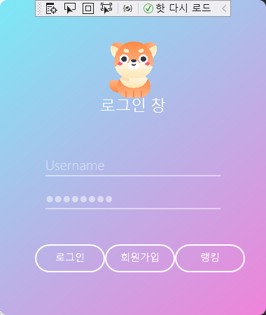
K
P
INECT ROJECT
조원 – 이기원 , 이민철, 이진호, 허민호
-진행사항-
초기화면 – [ TextBox창, PasswordBox창, 로그인 버튼, 회원가입 버튼, 랭킹 버튼 그에 대응하는 이벤트 핸들러 3가지]
TextBox에 아이디를, PasswordBox에 비밀번호를 입력하고
회원가입 버튼을 누르면 회원가입에 대한 이벤트 핸들러가 실행되고
연결한 데이터 베이스 테이블에 입력한 아이디와 패스워드가 저장됩니다.
랭킹 버튼을 누르면 새로운 WPF창을 띄우고
그 창에는 현재 데이터베이스에 존재하는 계정의 랭킹과 게임정보가 나옵니다.
또한 랭킹 창에는 검색 기능이 있는데 Id를 입력해서 그 Id에 대한 정보만 볼 수 있습니다.
로그인 버튼을 누르면 로그인 버튼에 대한 이벤트 핸들러가 실행되고
현재 UI의 TextBox의 ID와 PasswordBox 에 있는 password의 값을 가져와서
회원가입 때 데이터베이스 테이블에 저장된 ID와 password와 비교하여
같은 정보일 경우 로그인 성공 메시지 박스를 띄웁니다.
원래는 로그인 성공 후에 게임의 테마를 선택하고 게임창을 띄워서 게임을 시작 할 수 있어야 하는데 아직 구현을 못했습니다.
일단 게임의 틀과 기능은 완성하였고 다음 화면에서 보여드리겠습니다.
p. 1

Slide 3
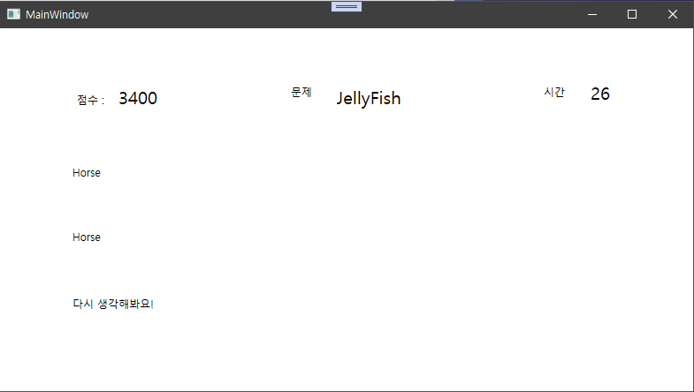
K
P
INECT ROJECT
조원 – 이기원 , 이민철, 이진호, 허민호
문제 부분에 사진이 나오게 해서 제한된 시간안에 그것에 대한 맞는 단어를 말하면 점수가 올라가고 시간안에 정답을 맞추지 못하면 점수가 깎이게 되는 방식의 게임입니다.
p. 2

Slide 4
K
P
INECT ROJECT
조원 – 이기원 , 이민철, 이진호, 허민호
앞으로 진행 사항
p. 2

